Slide 1
Школа – гимназия с. Зеленый бор
Бурабайский район
Акмолинская область
Иллюстрированный
литературный
календарь
Обзор знаменательных и памятных дат,
юбилеи казахских и зарубежных писателей
на 2020 – 2021 учебный год
Ноябрь, Декабрь, Январь

Slide 2
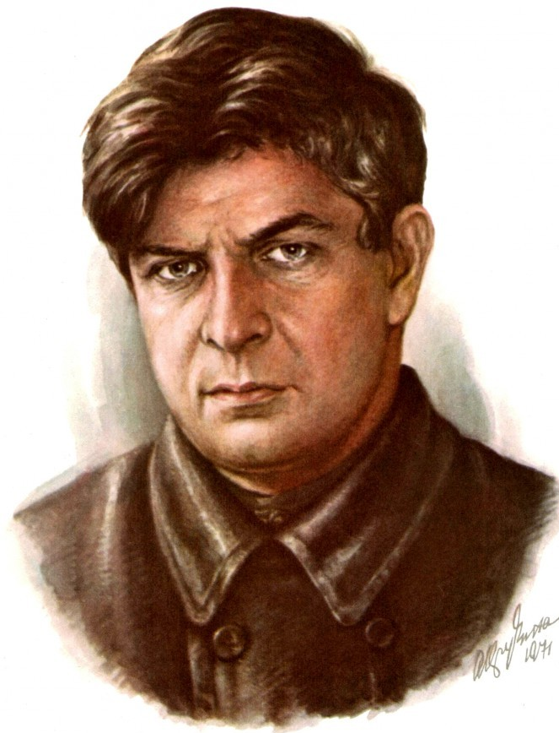
3 ноября
125 лет со дня рождения
русского поэта
Эдуарда
Григорьевича
Багрицкого
(1895 – 1934)
«Баллада о нежной даме», «Весна, ветеран и я», «Возвращение», «Гимн Маяковскому», «Баллада о Виттингтоне», «Вмешательство поэта», «Возвращение», «Бессонница»

Slide 3
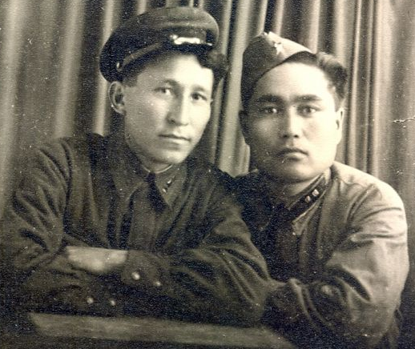
8 ноября
110 лет со дня рождения
казахского писателя,
переводчика
Омаргазы
Оспанова
(1910 – 1988)
Перевел на казахский язык произведения А.С. Новикова-Прибоя,
Л. Рахманова, М. Горького, И. Тургенева,
С. Айни, Н. Струтинского, И. Шухова,
А.С. Пушкина, С. Залыгина, Д. Гранина

Slide 4



10 ноября
Всемирный день науки
Сегодня отметим чудесный
Всемирный день науки,
Поздравим от всего сердца
Гениев и мастеров на все руки!
Пусть больше будет открытий,
Не будет лени и скуки,
С праздником, гении мысли,
С всемирным днем науки!

Slide 5
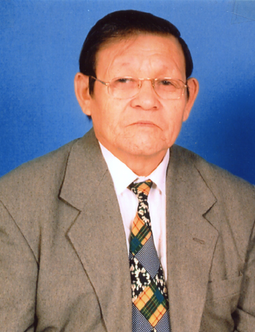
10 ноября
85 лет со дня рождения
казахского писателя –
сатирика, журналиста
Умбетбая Уайдина
(1935 – 2018)
«Мәңгілік мәселе», «Пәлен-пәштуан», «Мәселе қайда жатыр?», «Инабат иірімдері», «Нанайып ба, нанбайын», «Быды-быды», «Тіл-сіз қонырау», «Контейнермен келген кемпір»

Slide 6
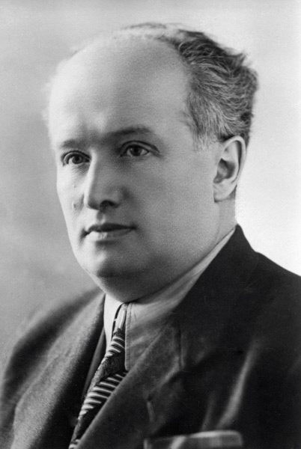
12 ноября
115 лет со дня рождения
композитора, Народного
артиста Казахстана
Евгения
Григорьевича
Брусиловского
(1905 – 1981)
Оперы «Кыз-Жибек», «Жалбыр»,
«Ер-Таргын», «Айман-Шолпан», «Золотое зерно», «Гвардия, вперед!», «Амангельды»

Slide 7
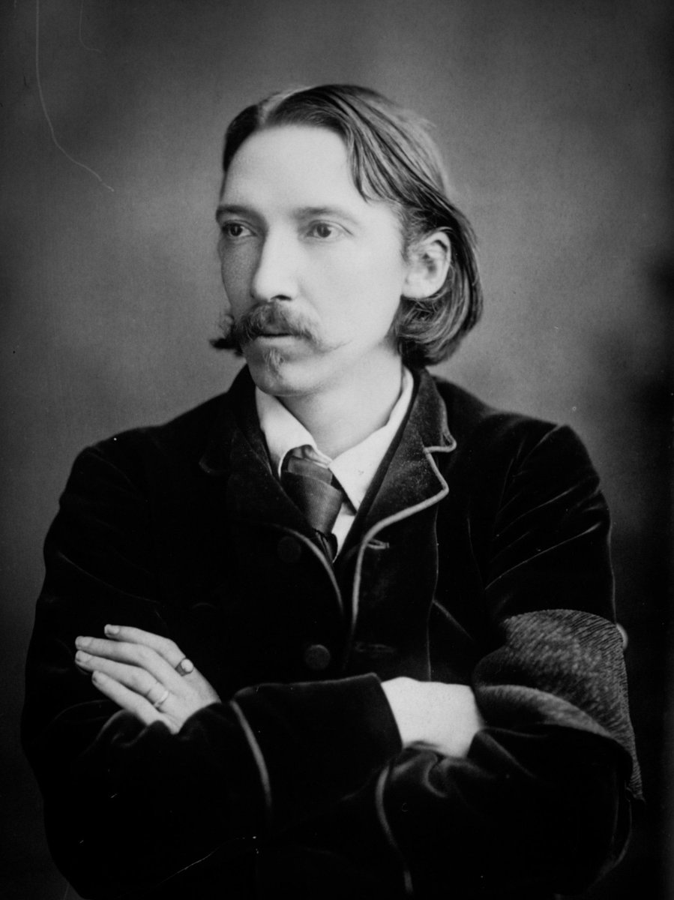
13 ноября
170 лет со дня рождения
английского поэта
Роберта Льюиса
Стивенсона
(1850 – 1894)
«Остров сокровищ», «Черная стрела», «Странная история доктора Джекила и
мистера Хайда», «Похищенный», «Катриона», «Путешествие с ослом», «Тайна корабля», «Сент- Ив»

Slide 8
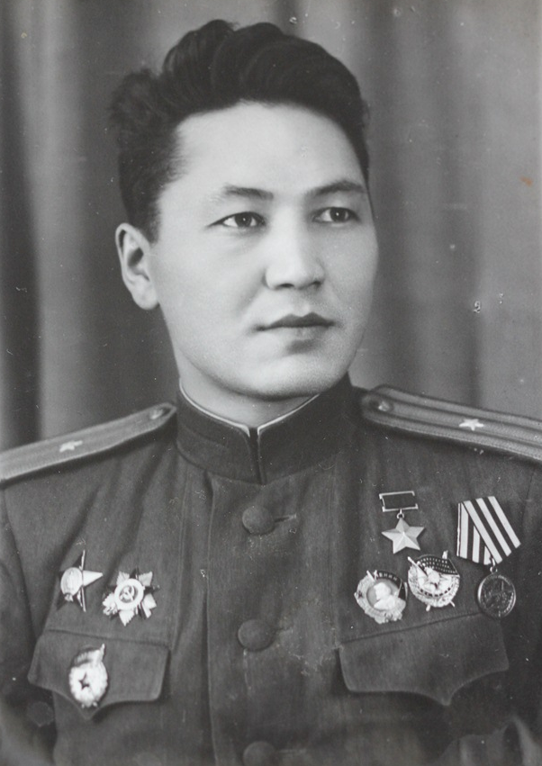
15 ноября
105 лет со дня рождения
казахского писателя,
ученого, Героя ВОВ,
общественного деятеля
Малика Габдулина
(1915 – 1973)
«Менің майдандас достарым», «Сұрапыл жылдары», «Ел намысы-ер намысы», «Майдан очерктері», «Қазақ халқының ауыз әдебиеті», «Проблема народности казахского героического эпоса»

Slide 9

26 ноября
Всемирный день информации
Проводится ежегодно с
994 года по инициативе международной академии
информатизации (МАИ).
В этот день в 1992 году состоялся первый
международный форум информатизации.

Slide 10
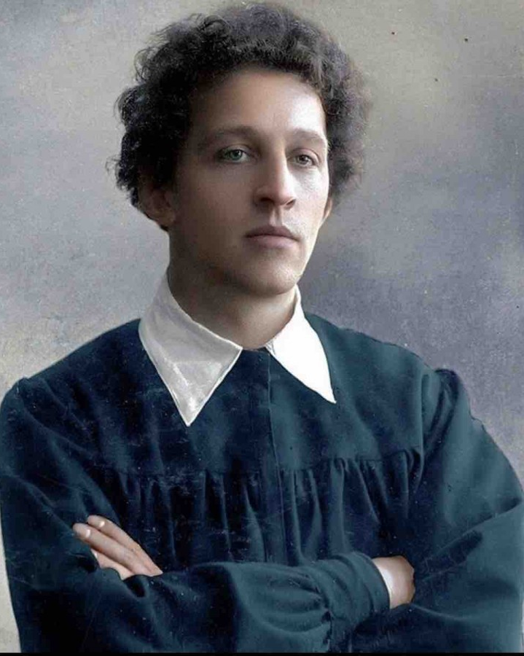
28 ноября
140 лет со дня рождения
русского поэта
Александра
Александровича
Блока
(1880 – 1921)
«Двенадцать», «Скифы», «Возмездие», «Русь», «Ангел-хранитель», «Незнакомка»,
«В огне и холоде тревог»,
«Ночь, улица, фонарь, аптека»

Slide 11
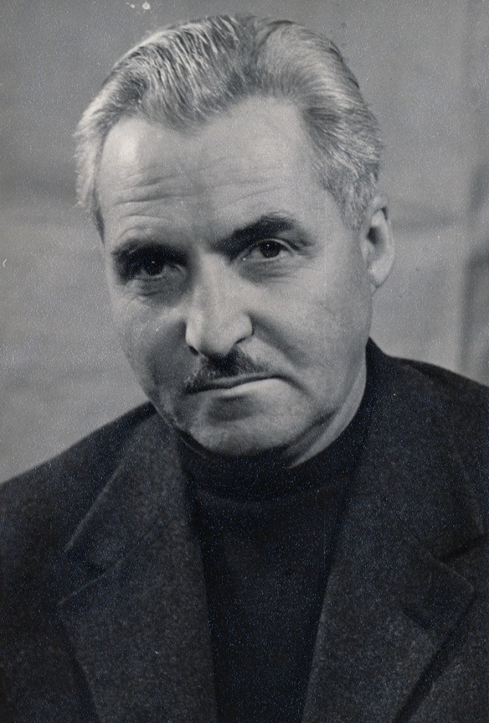
28 ноября
105 лет со дня рождения
русского поэта, писателя
Константина
Михайловича
Симонова
(1915 – 1979)
«Живые и мертвые», «Жди меня», «Солдатами не рождаются», «Сын артиллериста», «Русские люди», «С тобой и без тебя», «История одной любви», «Дым отечества»

Slide 12
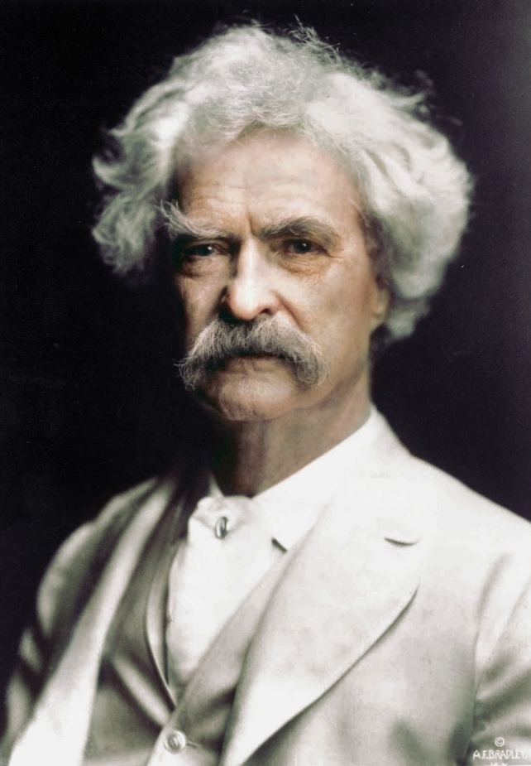
30 ноября
185 лет со дня рождения
американского писателя
Марка Твена
(1835 – 1910)
«Приключения Гекельберри Финна», «Приключения Тома Сойера», «Янки из Коннектикута», «Жизнь на Миссисипи», «Налегке», «Позолоченный век», «Письма с Земли», «Похищение белого слона»

Slide 13

1 декабря
Всемирный день
борьбы со СПИДом
День учрежден с целью повышения осведомленности об эпидемии СПИДа,
вызванной распространением
ВИЧ – инфекции, а так же как день памяти жертв этого заболевания

Slide 14

1 декабря
День первого Президента
В этот день 1991 года
был избран первый Президент Республики Казахстан – Нурсултан Абишевич Назарбаев

Slide 15

3 декабря
Всемирный день инвалидов
Проведение праздника направлено на
привлечение внимания к проблемам
инвалидов, защиту их достоинства,
прав и благополучия

Slide 16
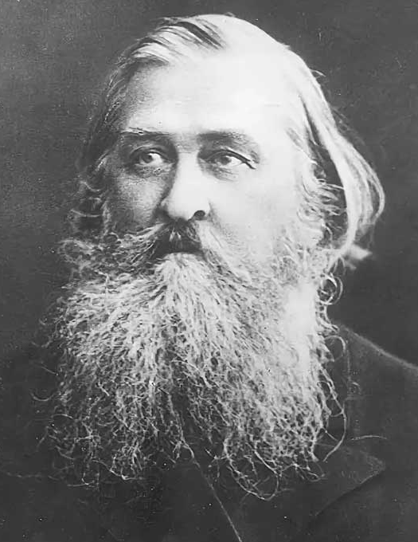
4 декабря
195 лет со дня рождения
русского поэта
Алексея
Николаевича
Плещеева
(1825 – 1893)
«Весна», «В степи», «Молитва», «Листок из дневника», «Дума», «Дружеские советы», «Ловкая барыня», «Ломбардный билет»,
«На память», «После грома, после бури», «На зов друзей»

Slide 17
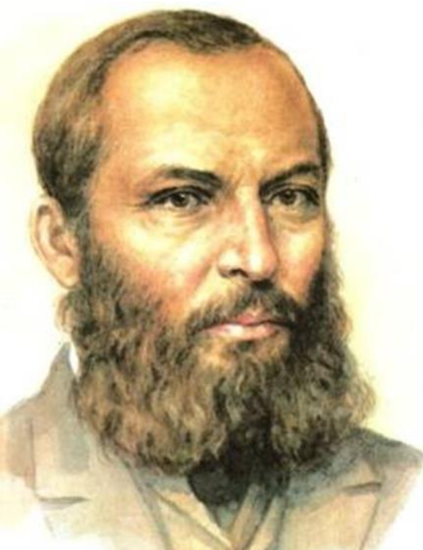
5 декабря
200 лет со дня рождения
русского поэта
Афанасия
Афанасьевича
Фета
(1820 – 1892)
«Хандра», «Греция», «Ласточка», «На заре ты ее не буди», «Я пришел к тебе с приветом», «Зреет рожь над жаркой нивой…», «Кукушка», «Качаясь, звезды мигали лучами», «Месяц и роза»

Slide 18

7 декабря
170 лет со дня рождения
русского художника,
пейзажиста, бытописца
Заилийского края
Казахстана
Николая Гавриловича
Хлудова
(1850 – 1935)

Slide 19
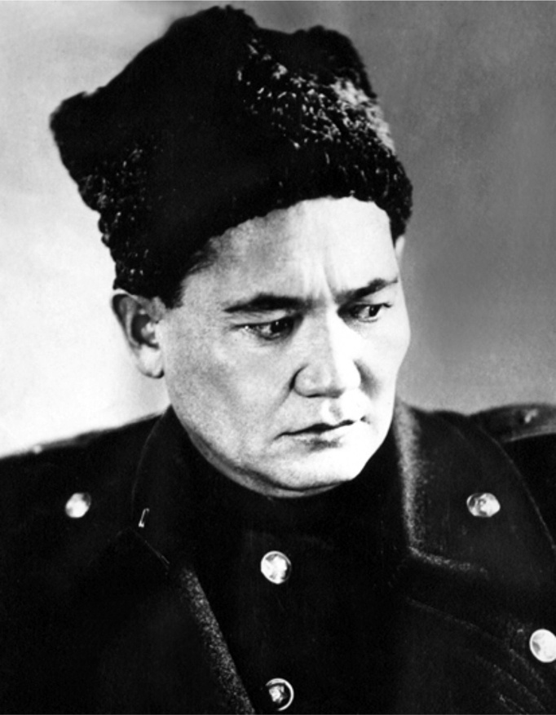
24 декабря
110 лет со дня рождения
казахского писателя,
Героя ВОВ, кавалера ордена
«Халық қаһарманы»
Байыржана
Момышулы
(1910 – 1982)
«За нами Москва», «Ұшқан ұя», «Психология войны», «Правда о войне», «Тысячи мнений – Тысячи сомнений», «Шежіре», «Алыстан сәлем жолдаймын», «Жүрекпен жырлап тоғаймын»

Slide 20
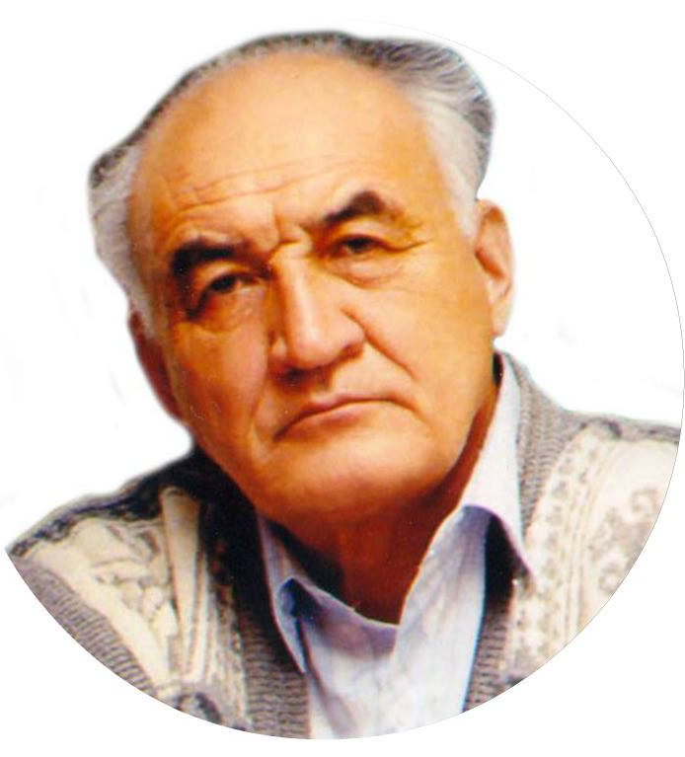
2 января
85 лет со дня рождения
казахского писателя
Медеу
Сарсекеева
(1936)
«Көмбе», «Жаңғырық», «Сәтбаев», «Ебіней Букетов», «Айшықты мезет», «Жетінші толқын»,
«Жеті жылдықтың жігіттері»,
«Көрінбестің көлеңкесі»

Slide 21
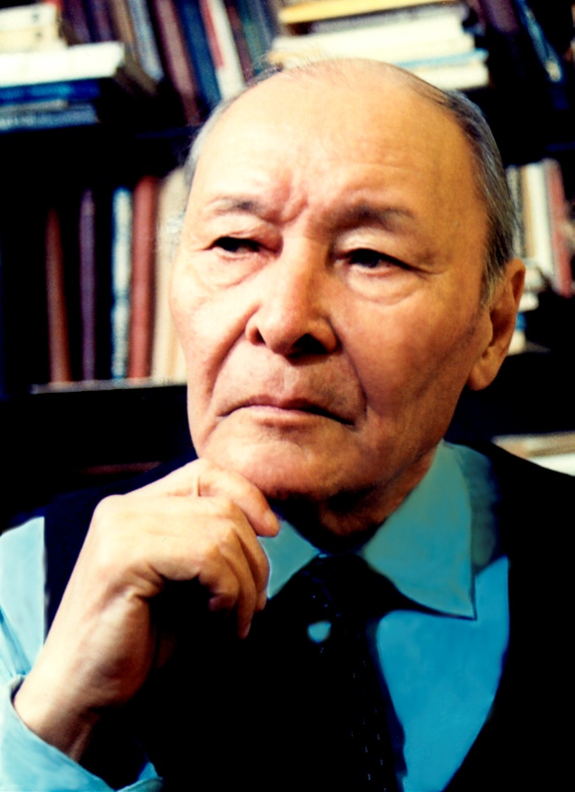
5 января
105 лет со дня рождения
казахского писателя,
ученого, абаеведа
Кайыма
Мухамедханова
(1916 – 2004)
«Қажы әпенді үйленеді», «Аршин мал алан», «Ер Білісбай», «Майданнан майданға», «Абайдың ақын шәкірттері», «Комиссар Ғаббасов», «Мағауия Абайұлы Құнанбаев», «Абай шығармаларының текстологиясы»

Slide 22
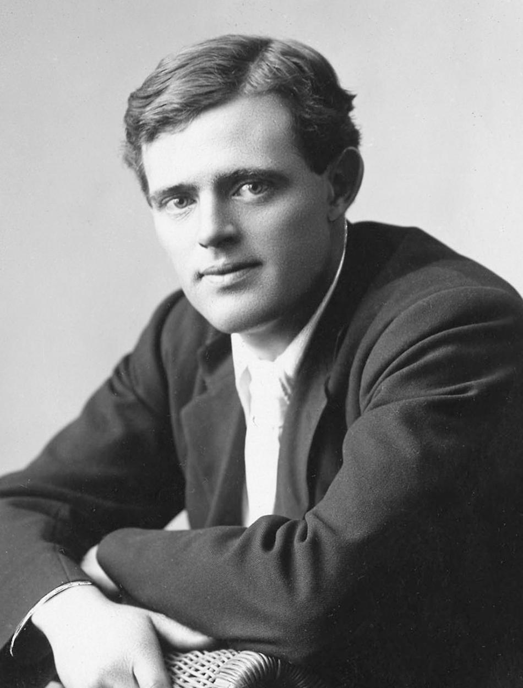
12 января
145 лет со дня рождения
американского писателя
Джека Лондана
(1876 – 1916)
«Мартен Иден», «Любовь к жизни», «Зов предков», «Морской волк», «Северная Одиссея», «Дочь северного сияния», «Белое Безмолвие», «Мексиканец»

Slide 23
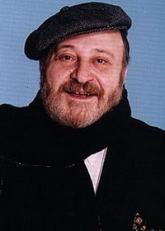
13 января
90 лет со дня рождения
русского писателя
Аркадия
Александровича
Вайнера
(1931 – 2005)
«Эра милосердия», «Гонки по вертикали», «Телеграмма с того света», «Город принял!», «Визит к Минотавру», «Место встречи изменить нельзя», «Евангелие от палача»

Slide 24
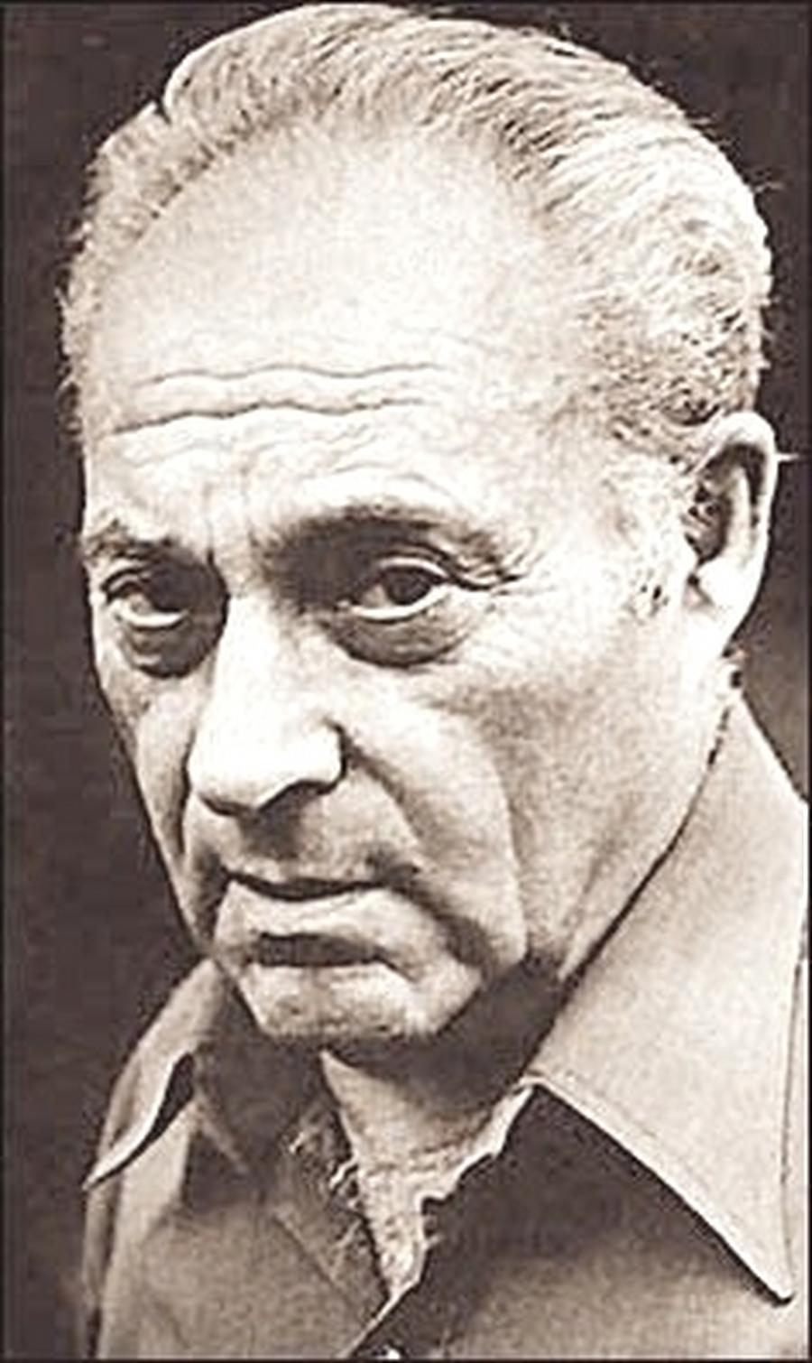
14 января
110 лет со дня рождения
русского писателя
Анатолия
Наумовича
Рыбакова
(1911 – 1999)
«Дети Арбата», «Тяжелый песок», «Кортик», «Тридцать пятый и другие годы», «Бронзовая птица», «Прах и пепел», «Приключения Кроша», «Неизвестный солдат», «Лето в Сосняках», «Екатерина Воронина»

Slide 25
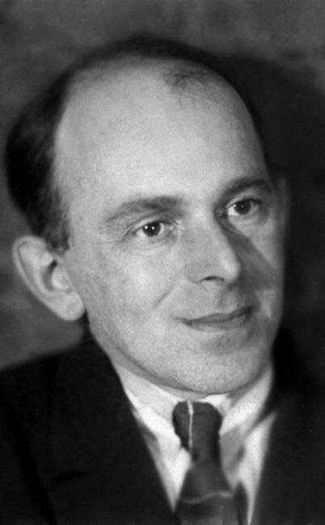
15 января
130 лет со дня рождения
русского, советского поэта
Осипа
Мандельштама
(1891 – 1938)
«В огромном омуте прозрачно и тепло», «В столице северной томится пыльный тополь», «Валькирии», «Дворцовая площадь», «Душный сумрак кроет ложе…», «Зверинец», «Кинематограф», «Теннис»

Slide 26
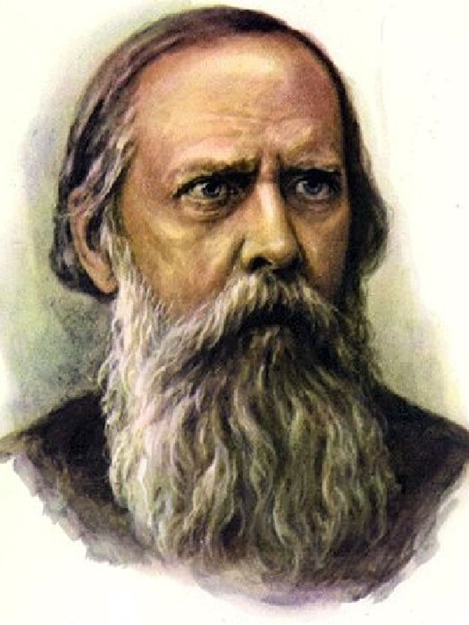
27 января
195 лет со дня рождения
русского писателя
Михаила
Евграфовича
Салтыкова-Щедрина
(1826 – 1889)
«История одного города», «Пошехонская старина», «Господа Головлевы», «Дикий помещик», «Премудрый пескарь»,
«Повесть о том, как один мужик двух генералов прокормил»

Slide 27
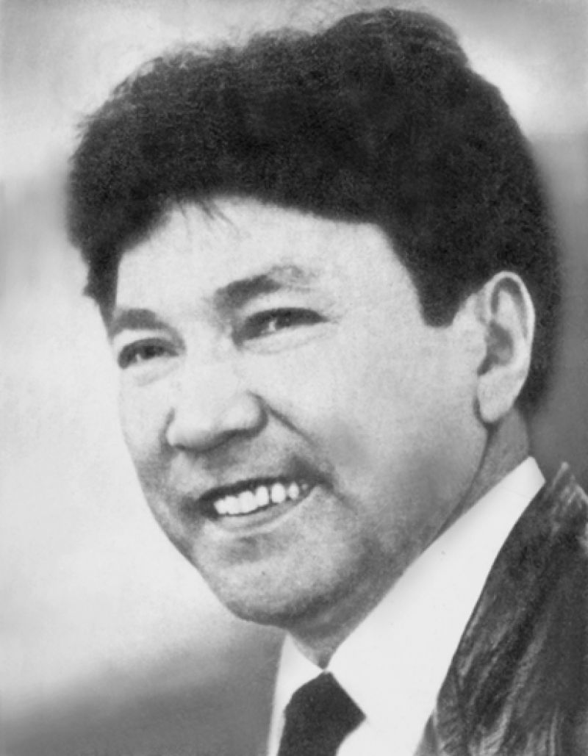
29 января
85 лет со дня рождения
казахского писателя
Магзома
Сундетова
(1936 – 1999)
«Шайтан базар», «Бесқонақ», «Еліктің лағы», «Қызыл ой», «От ішіндегі адам», «Құмдағы ауыл», «Үзеңгі жолдас», «Ескексіз қайық», «Күтем сені», «Балық аулай барғанда»

